Slide 1
Context-Awareness: aktuelle Projekte
Wintersemester 2007/2008
HAW-Hamburg
Jaroslaw Urich

Slide 2
Agenda
Einleitung
Context-Awareness
Aktuelle Projekte (am Beispiel von CAMUS)
Fazit und Ausblick
Quellen

Slide 3
Agenda
Einleitung
Context-Awareness
Aktuelle Projekte (am Beispiel von CAMUS)
Fazit und Ausblick
Quellen

Slide 4
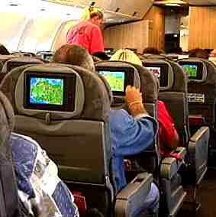
Anwendungsszenario aus AW1
Verwendung externer Bildschirme für eine bessere Videopräsentation auf mobilen Geräten

Slide 5
Agenda
Einleitung
Context-Awareness
Aktuelle Projekte (am Beispiel von CAMUS)
Fazit und Ausblick
Quellen

Slide 6
Context
jede Information, die benutzt werden kann, um die Situation einer Entity zu charakterisieren
Modellierung von Context
Welche Informationen sind für die jeweilige Interaktion relevant?
Wie können diese Informationen gewonnen werden?
Wie werden diese Informationen zu einem Context zusammengefasst, verwaltet und gespeichert?

Slide 7
Context-Awareness
Context Awareness ist die Fähigkeit von Anwendungen, die Informationen über ihren Context (also ihre Umgebung) benutzen um ihr Verhalten darauf abzustimmen.
Mit Context-Aware Services wird versucht Dienste in der Umgebung zu identifizieren und sie zusammenzuführen, um die beste Lösung für die Erfüllung einer Aufgabe zu bieten.

Slide 8
Eigenschaften von Context-Awareness
Dynamische Umgebung
Mobilität des Anwenders (der Anwender hat mobile Geräte wie z.B. Notebook oder PDA).
Änderung des Kontextes (z.B. neue Dienste)
Eingeschränkte Möglichkeiten der einzelnen Dienste (bzw. Geräte)
z.B. kleine Auflösung oder Mono-Tonwiedergabe
Zusammenarbeit von unterschiedlichen Diensten (bzw. Geräten) für die Lösung einer Aufgabe
z.B. Videokonferenz mit unterschiedlichen Geräten: PDA, Mikrophone, Bildschirm und Stereoanlage

Slide 9
Aspekte der Context-Aware Services
Bezüglich des Context
Wo bin ich?
Mit wem bin ich?
Wie ist der momentane Zustand der Umgebung?
Entscheidungsaspekte
Welche Ressourcen/Dienste sind in der Nähe?
Welcher Weg ist der beste für die Lösung (mit welchen Ressourcen / Diensten)?

Slide 10
Agenda
Einleitung
Context-Awareness
Aktuelle Projekte (am Beispiel von CAMUS)
Fazit und Ausblick
Quellen

Slide 11
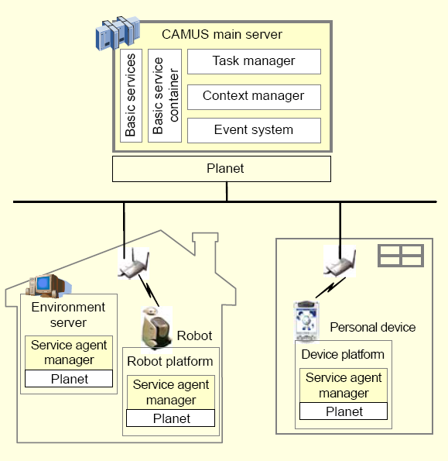
System-Architektur von CAMUS
CAMUS Main Server (CAMUS-MS)
Kontrolle über Context (User und Umgebung)
Verschicken von Events
Auffindung einer passenden Action
Service Agent Manager (SAM)
Kontrolle und Verwaltung von SA
Senden von Sensor-Daten
Empfang von MS-Anweisungen
Service Agent (SA)
Ausführung von Actions
Planet
Kommunikations-Framework
binäre Message-Encoding

Slide 12
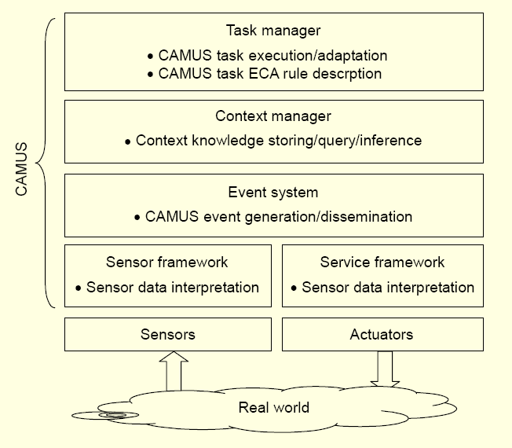
Konzeptuelle Architektur von CAMUS
Sensor Framework
verarbeitet eingehende Daten von Sensoren, Applikationen oder User-Eingaben
leitet die Input-Daten an Context Manager
Event System
generiert und verwaltet Events
transportiert Events zu Context Manager und Task Manager
Context Manager
verwaltet kontextabhängige Informationen
sendet Events an Task Manager über Event Manager
Task Manager
initiiert, verwaltet und führt Tasks aus
beinhaltet Inference Engine

Slide 13
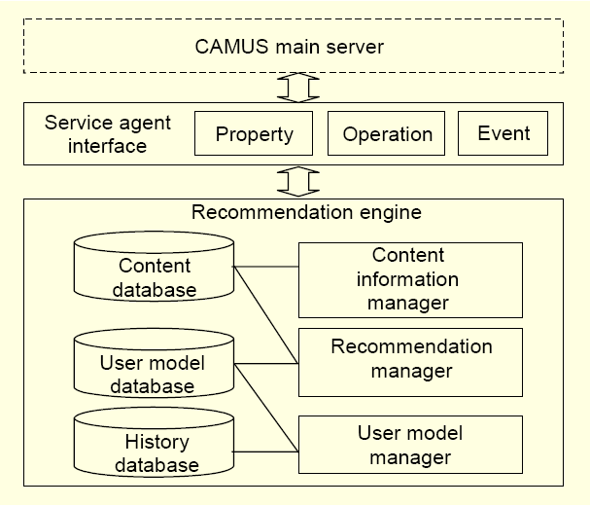
Content Recommendation SA
Content Information Manager
ermittelt die für die Empfehlung relevanten Items von Content Web Server und speichert sie in Content DB
Recommendation Manager
analysiert User-Profil
erstellt Empfehlungsliste
User Model Manager
ermittelt User-Preferenzen anhand Profilinformationen
aktualisiert User Model DB gemäß Daten aus History DB
protokolliert User-Verhalten in History DB

Slide 14
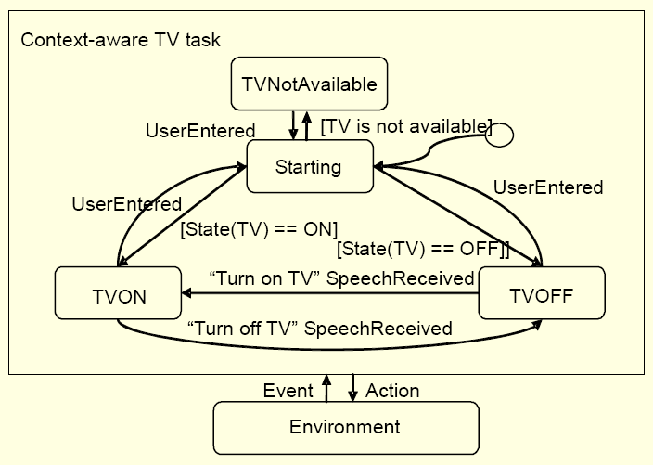
Context-aware TV task
Physikalische Sensoren
RFID
Kamera
Spracherkennung
Verarbeitete Events
UserEntered
SpeechReceived
Mögliche Zustände
Starting
TVNotAvailable
TVON
TVOFF

Slide 15
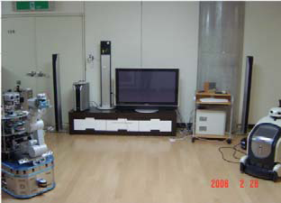
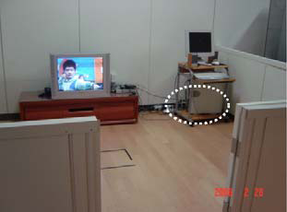
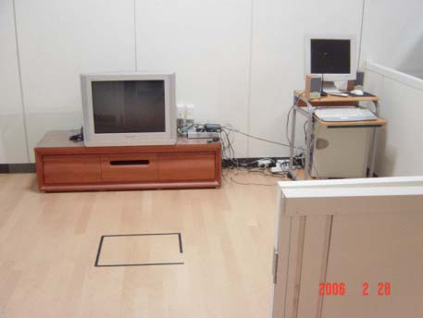
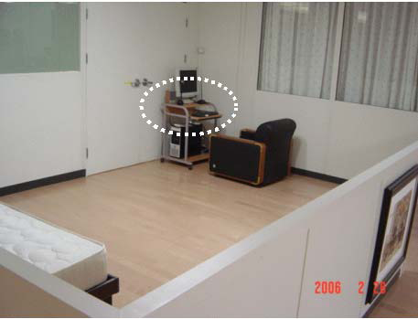
CAMUS-Experiment
Wohnzimmer
RFID-Reader
Schlafzimmer
User geht ins Schlafzimmer
RFID-Reader
Kinderzimmer
Camera sensor
User geht ins Kinderzimmer

Slide 16
Agenda
Einleitung
Context-Awareness
Aktuelle Projekte (am Beispiel von CAMUS)
Fazit und Ausblick
Quellen

Slide 17
Fazit und Ausblick
Context-Awareness ist kein neues Thema
Erste versprechende Erfolge in diesem Umfeld
Gute Realisierungskonzepte für Context-Awareness
Standardisierungsbedarf (zumindest für die einzelnen Komponente)

Slide 18
Quellen
[Dey01]
Anind K. Dey (Hrsg.), „Understanding and Using Context”, Atlanta, 2001
[Haiber06]
André Christian Haiber, „ Context-Aware Services und Ubiquitous Computing”, Seminararbeit, Karlsruhe, 2006
[MKKL06]
A. Moon, H. Kim, H. Kim und S. Lee, „Designing CAMUS based Context-Awareness for Pervasive Home Environments“, International Conference on Hybrid Information Technology, 2006
[MKKL07]
A. Moon, H. Kim, H. Kim und S. Lee, „Context-Aware Active Services in Ubiquitous Computing Environments”, ETRI Journal, 2007
[SNPL04]
A. Shehzad, H. Ngo, K. Pham und S. Lee, „Formal Modeling in Context Aware Systems”, KI-Workshop Modeling and Retrieval of Context, 2004
[Urich07]
Jaroslaw Urich, „Context-Aware Services: Multimedia-Unterstützung im Flugzeug”, Seminararbeit, Hamburg, 2007

Slide 19
Vielen Dank für Ihre Aufmerksamkeit!

